Slide 1
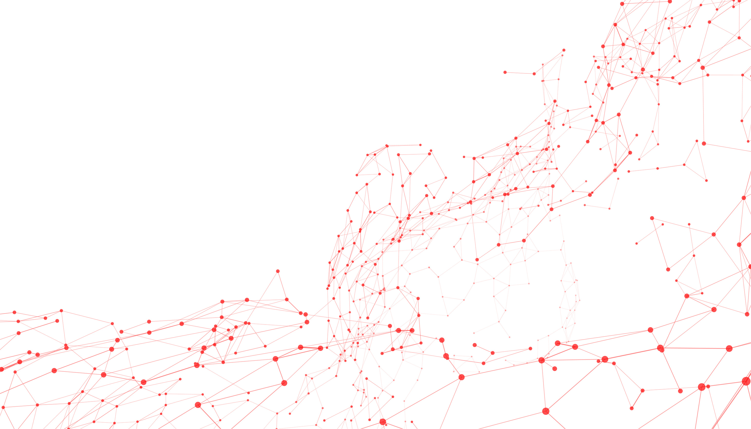
Mô phỏng quá trình cân bằng tải trong 5G SA
Hà Nội, 2025

Slide 2
Mục Lục
1.
Đặt vấn đề
2.
Cách giải quyết
3.
Kết quả mô phỏng
4.
Đề xuất tối ưu và phát triển

Slide 3
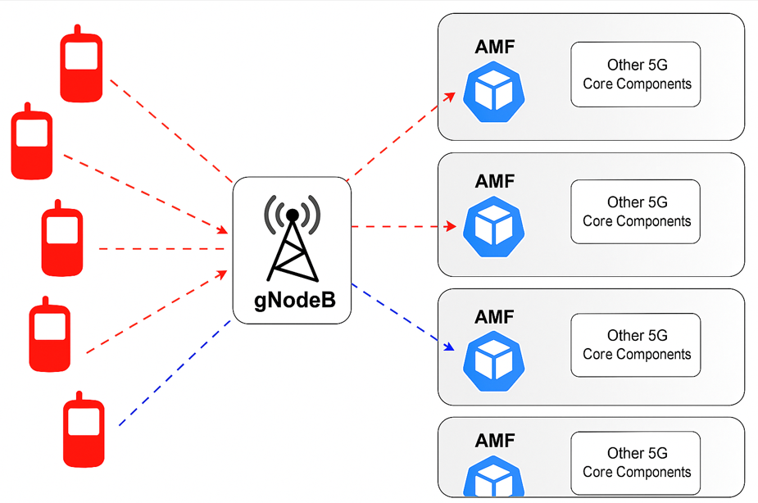
1.
Đặt vấn đề
UE 1
Trong mô hình triển khai thực tế mạng 5G SA. Một trạm phát sóng 5G gNodeB có thể được thiết lập kết nối đến nhiều AMF. Vì vậy việc cân bằng tải tại gNodeB là một vấn đề khá quan trọng để đảm bảo UE sẽ được chia tải đều cho các AMF phụ thuộc vào khả năng AMF hỗ trợ (Capacity weight).
Mục tiêu:
Mô phỏng hệ thống với 200 UE, 1 gNodeB, 5 AMF.
Áp dụng thuật toán cân bằng tải Smooth Weight Round Robin để phân bổ UE.
Thống kê tỷ lệ phân bổ UE trên các AMF, đánh giá hiệu quả cân bằng tải.
UE 2
UE 3
UE 4
Load Balancer
….
UE 200
Hình 1. Sơ đồ mạng 5G SA
3
Notes:
“Sau khi hiểu được tầm quan trọng của việc cân bằng tải trong mạng 5G SA — đặc biệt tại gNodeB, nơi phải kết nối tới nhiều AMF — phần tiếp theo em sẽ trình bày cách em xây dựng mô phỏng để giải quyết vấn đề này. Em tập trung vào mô hình hệ thống và thuật toán cân bằng tải được áp dụng.”

Slide 4
2.
Cách giải quyết
2.1. Mô hình hệ thống
UE 1
UE (200): Mỗi UE có TMSI (452040000000001 + i, tăng dần), trạng thái (IDLE, REGISTERED, CONNECTED), timer x random (500-3000ms).
gNodeB (1): gNBID (26 bits), quản lý UE qua 5G S-TMSI (16 bits), kết nối AMF qua SCTP socket ( port 9100).
AMF (5): Dung lượng (40, 20, 30, 70, 40 UE), định danh (AMF Region ID 8 bits, Set ID 10 bits, Pointer 6 bits).
Giao tiếp:
UE ↔ gNodeB: Shared Memory
gNodeB ↔ AMF: SCTP socket
UE 2
UE 3
UE 4
Load Balancer
….
UE 200
Hình 1. Sơ đồ mạng 5G SA
4
Notes:
“Để triển khai mô phỏng này, em xây dựng hệ thống gồm 3 thành phần chính: UE, gNodeB và AMF. Mỗi thành phần đều có vai trò và giao tiếp riêng, như em sẽ trình bày cụ thể ở phần mô hình hệ thống sau đây.

Slide 5
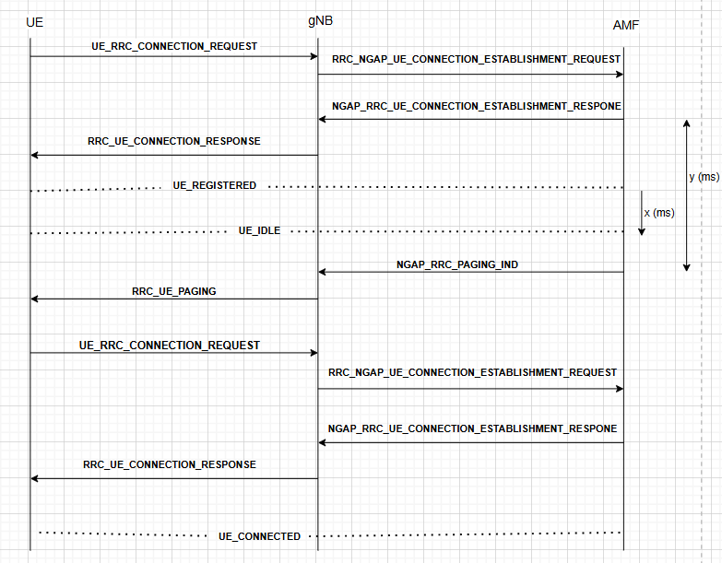
2.
Cách giải quyết
2.1. Mô hình hệ thống
Bản tin UE_RRC_CONNECTION_REQUEST (MsgId: 0x10)
RandomValue bitmask 0x01
5G-STMSI bitmask 0x02
TMSI, UE ID
Bản tin RRC_UE_CONNECTION_RESPONSE (MsgId: 0x11)
Bitmask, 5G-STMSI
Bản tin RRC_NGAP_UE_CONNECTION_ETABLISHMENT_REQUEST
(MsgId: 0x12)
Registration request bitmask 0x01
Service request bitmask 0x02
UE ID
Bản tin NGAP_RRC_UE_CONNECTION_ESTABLISHMENT_RESPONSE
(MsgId: 0x13)
UE ID, bitmask, 5G-STMSI
Bản tin NGAP_RRC_PAGING_IND (MsgId: 0x14)
Bitmask, 5G-STMSI
Bản tin RRC_UE_PAGING (MsgId: 0x15)
Bitmask, 5G-STMSI
Hình 2. Luồng bản tin hoạt động
5
Notes:
Sau khi xác định rõ các thành phần của hệ thống, phần tiếp theo em sẽ đi vào chi tiết luồng bản tin giữa UE, gNodeB và AMF, giúp mô tả chính xác quy trình attach, đăng ký và paging trong quá trình mô phỏng:
UE ở trạng thái UE_IDLE và thực hiện gửi bản tin UE_RRC_CONNECTION_REQUEST (RandomValue present – 0x01) lên cho gNodeB. gNB sẽ sử dụng thuật toán weight factor để lựa chọn ra AMF để gửi bản tin RRC_NGAP_UE_CONNECTION_ESTABLISHMENT_REQUEST lên AMF. Khi AMF nhận được ban tin kiểm tra bitmask nếu có thông tin Registration Request present thì AMF sẽ cấp cho UE một số 5G S-TMSI để gửi lại cho gNB bản tin NGAP_RRC_UE_CONNECTION_ESTABLISHMENT_RESPONE và gNB sẽ forward thông tin gửi xuống cho UE bản tin RRC_UE_CONNECTION_RESPONSE. UE lưu lại 5G-STMSI và chuyển sang trạng thái UE_REGISTERED. Sau khi UE truy cập thành công sau x(ms) thì UE trở về trạng thái UE_IDLE và sau y(ms) kể từ lúc UE attach thì AMF gửi bản tin NGAP_RRC_PAGING_IND xuống cho gNB (y sẽ được random khi AMF cấp xong 5G S-TMSI cho UE và gửi bản tin phản hồi cho gNB
). gNB gửi bản tin RRC_UE_PAGING xuống cho UE và khi UE nhận được đúng với STMSI của mình thì sẽ gửi bản tin UE_RRC_CONNECTION_REQUEST với 5G S-TMSI cho gNB và gNB lại gửi bản tin RRC_NGAP_UE_CONNECTION_ESTABLISHMENT_REQUEST với bitmask Service Request (0x02) lên cho AMF mà UE đã truy cập trước đó, sau khi nhận RRC_UE_CONNECTION_RESPONSE chuyển trạng thái về UE_CONNECTED.

Slide 6
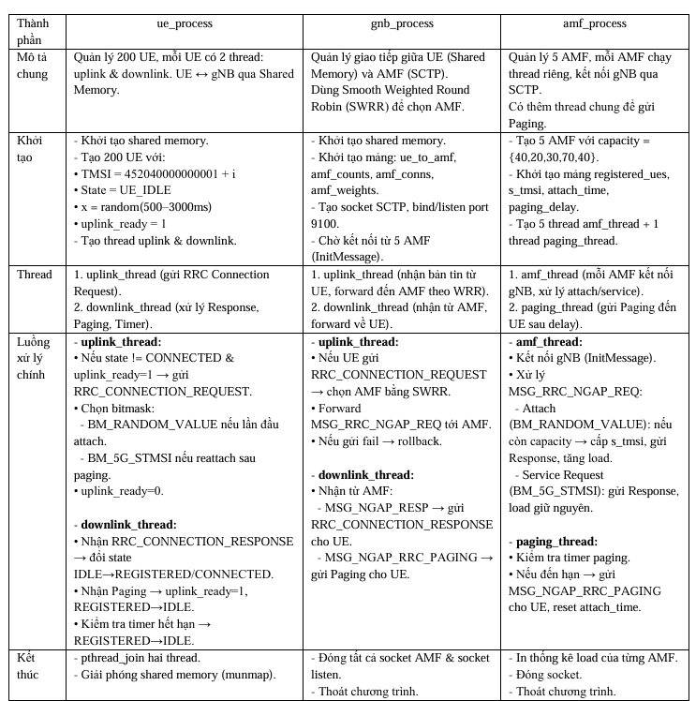
2.
Cách giải quyết
2.2. Cấu trúc chương trình mô phỏng
6
Bảng 3. Cấu trúc và chức năng 3 process UE, gNB và AMF
Notes:
“Để hiện thực được mô hình đó trong chương trình, em tách hệ thống thành ba tiến trình độc lập: UE, gNodeB và AMF. Mỗi tiến trình được thiết kế với vai trò cụ thể, đảm bảo mô phỏng sát thực tế mạng 5G.

Slide 7
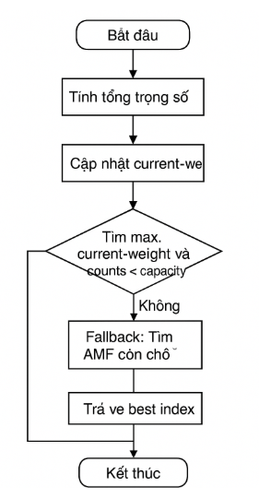
2.
Cách giải quyết
2.3. Thuật toán cân bằng tải SWRR
Mục đích: Phân bổ tài nguyên hoặc yêu cầu (như UE trong mạng 5G) cho các thực thể (như AMF) theo tỷ lệ trọng số được gán, đảm bảo không thực thể nào bị quá tải và phân bổ diễn ra mượt mà, tránh tình trạng ưu tiên liên tục cho thực thể có trọng số cao.
Đầu vào:
amf_weight[NUM_AMF]: Trọng số ban đầu = capacity (40, 20, 30, 70, 40).
amf_current_weight[NUM_AMF]: Trọng số hiện tại (khởi tạo 0, cập nhật động).
amf_counts[NUM_AMF]: Số UE hiện tại trên AMF.
amf_capacity[NUM_AMF]: Dung lượng tối đa (40, 20, 30, 70, 40).
Đầu ra: Index AMF được chọn (0-4, tương ứng AMF 1-5) hoặc -1 (nếu tất cả AMF đầy tải).
Hình 4. Lưu đồ thuật toán cân bằng tải SWRR
7
Notes:
“Tiếp theo, yếu tố quan trọng nhất trong bài là thuật toán cân bằng tải Smooth Weighted Round Robin (SWRR). Thuật toán này giúp gNodeB lựa chọn AMF phù hợp nhất dựa trên trọng số dung lượng của từng AMF.”

Slide 8
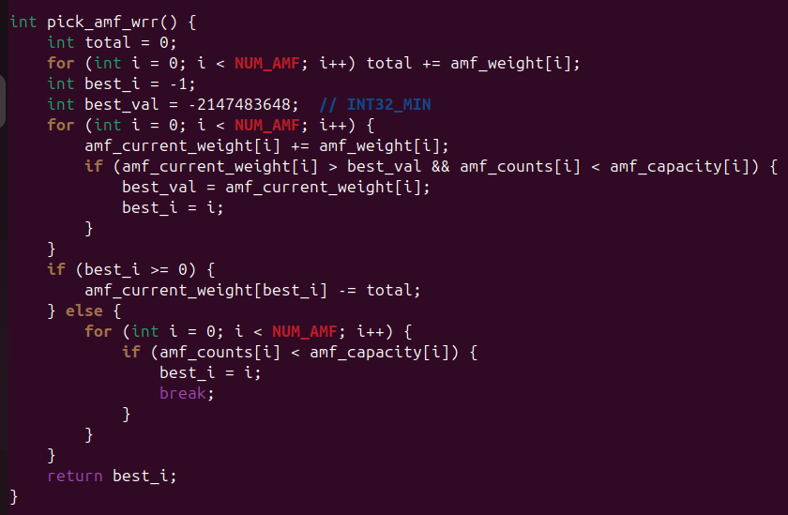
2.
Cách giải quyết
2.3. Thuật toán cân bằng tải SWRR
Hoạt động:
B1: Tính tổng trọng số total = ∑ amf_weight[i]. Đây là tổng trọng số của tất cả AMF, dùng để điều chỉnh lại cân bằng khi phân bổ.
B2: Cập nhật current_weight, với mỗi AMF i, ta cộng thêm amf_weight[i] vào amf_current_weight[i].
B3: Chọn AMF có current_weight lớn nhất và chưa vượt quá capacity
B4: Kiểm tra sau khi chọn:
Nếu tìm thấy best_i >= 0: Giảm amf_current_weight[i] -= total để giữ cân bằng, tránh AMF đó được chọn nhiều lần.
Nếu không tìm thấy (best_i vẫn = -1, tức tất cả AMF đều đầy tải), thực hiện Fallback: duyệt lại danh sách, tìm AMF nào đầu tiên còn chỗ thì chọn.
B5: Kết thúc, hàm trả về chỉ số AMF được chọn (best_i), UE được phần bổ tới AMF này.
Hình 5. Thuật toán cân bằng tải SWRR
8
Notes:
“Ở phần này, em sẽ mô tả chi tiết cơ chế hoạt động của SWRR — bao gồm các bước cập nhật trọng số, chọn AMF tối ưu và xử lý khi một AMF đã đầy tải. Đây chính là lõi của cơ chế cân bằng tải trong mô phỏng của chúng em.”

Slide 9
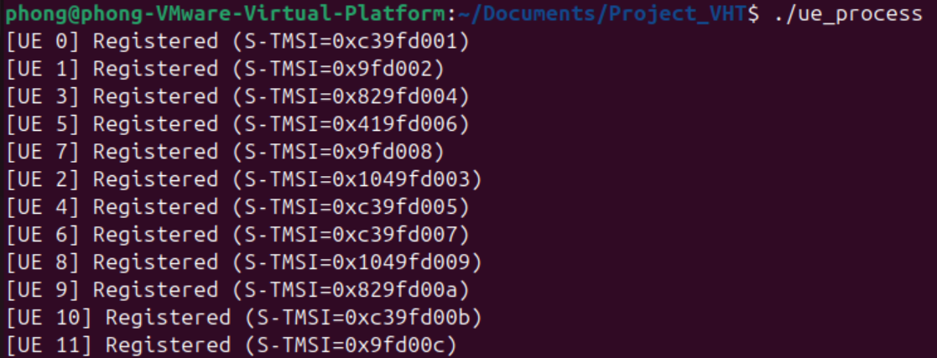
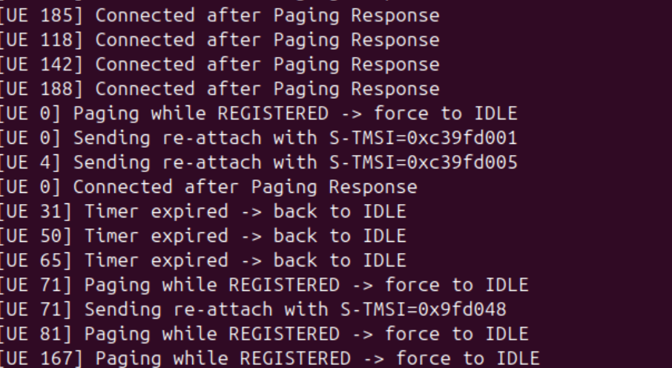
3.
Kết quả mô phỏng
Tiến hành chạy 3 process độc lập:
ue_process: UE_IDLE → REGISTERED (nhận S-TMSI) → IDLE (sau x ms) → CONNECTED (sau Paging và reconnect).
9
Notes:
“Sau khi hoàn thiện phần lý thuyết và thuật toán, em đã tiến hành chạy mô phỏng thực tế với ba tiến trình độc lập. Em sẽ trình bày kết quả hoạt động của từng process — bắt đầu với UE process.”

Slide 10
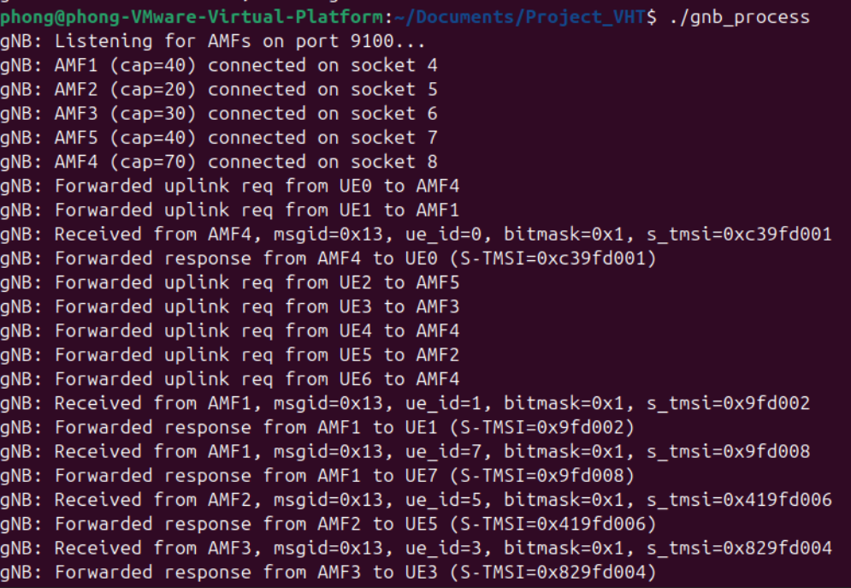
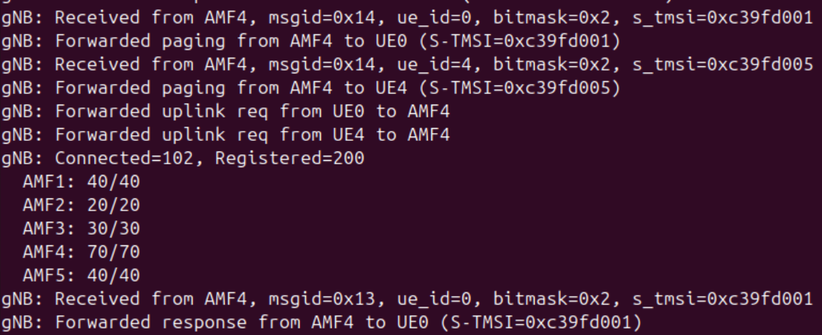
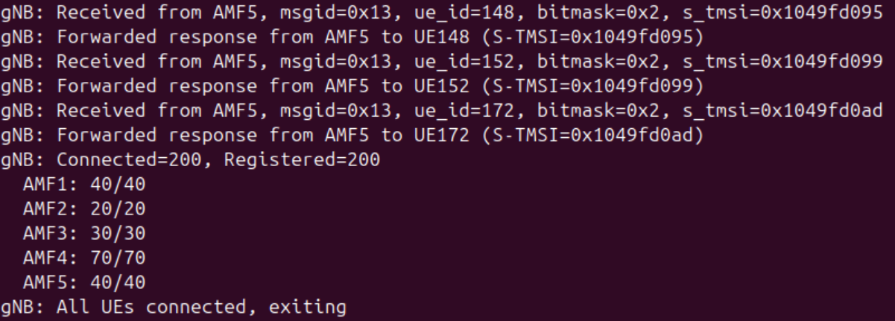
3.
Kết quả mô phỏng
Tiến hành chạy 3 process độc lập:
gnb_process: Chấp nhận kết nối từ 5 AMF, áp dụng SWRR chọn AMF để forward uplink req từ UE , chuyển tiếp bản tin RRC/NGAP, theo dõi và thống kê số lượng UE connected/registered .
10
Notes:
“Tiếp theo là tiến trình gNodeB — đây là nơi thực hiện thuật toán SWRR, tiếp nhận kết nối từ 5 AMF và điều phối toàn bộ yêu cầu từ UE.”

Slide 11
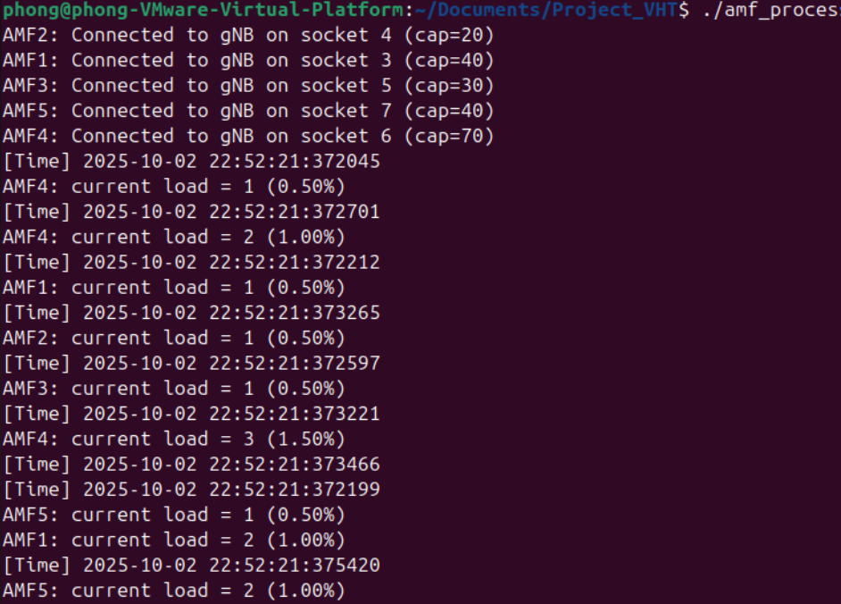
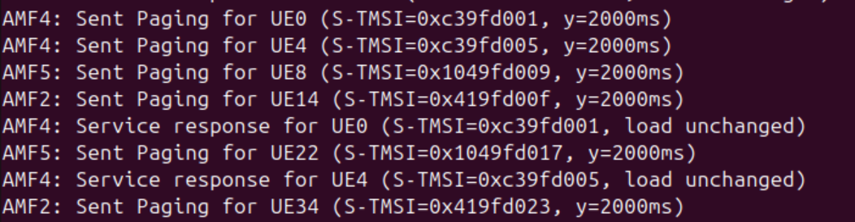
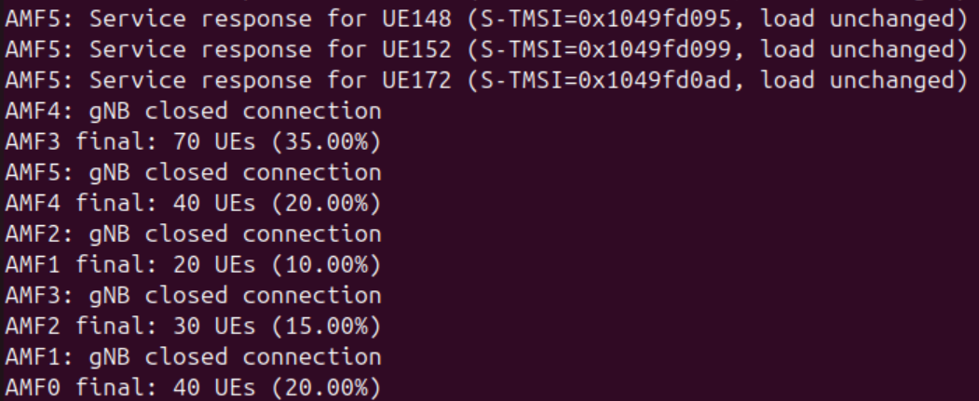
3.
Kết quả mô phỏng
Tiến hành chạy 3 process độc lập:
amf_process: Connect gNodeB, xử lý yêu cầu registration/service request, cấp S-TMSI cho UE, gửi Paging sau y (ms) random range 500-3000ms, thống kê số lượng và tỷ lệ phần trăm UE connected vào mỗi AMF.
11
Notes:
“Sau khi gNodeB xử lý và phân phối tải, tiến trình cuối cùng là AMF process. Mỗi AMF sẽ tiếp nhận các yêu cầu đăng ký, cấp phát S-TMSI và thực hiện paging ngẫu nhiên cho các UE.”

Slide 12
4.
Đề xuất tối ưu và phát triển
Bổ sung cơ chế đồng bộ SFN giữa UE và gNodeB:
Đảm bảo UE và gNodeB hoạt động nhịp nhàng về mặt thời gian
Giúp UE nhận paging chính xác
gNodeB retry kết nối khi AMF mất kết nối.
gNodeB thử reconnect với AMF với backoff delay
Nếu quá trình retry vượt quá retry_count và retry_timer thì chuyển UE sang AMF khác bằng SWRR.
Mở rộng kịch bản tích hợp thêm với UPF để mô phỏng luồng dữ liệu và throughput.
12
Notes:
“Dựa trên kết quả thu được, nhóm em nhận thấy vẫn có thể tối ưu thêm quá trình mô phỏng. Vì vậy ở phần cuối, em xin trình bày một số hướng phát triển tiếp theo — tập trung vào đồng bộ thời gian và mở rộng tích hợp với UPF.”

Slide 13
Thank you for listening!
Notes:
“Như vậy, mô phỏng đã giúp chúng em đánh giá rõ hiệu quả của thuật toán cân bằng tải trong mạng 5G SA, đồng thời đề xuất được hướng phát triển trong tương lai. Em xin chân thành cảm ơn thầy và các anh chị đã lắng nghe.”

